Slide 1

Universidad Autónoma de Yucatán
SEGUNDA ENTREGA DE PROYECTO “CCEI-MAP”
Integrantes:
Mendez Villanueva Luis Gerardo
Varguez Gonzalez Breindel
Palma Rivas Ricardo Alejandro
Madera López Rafael Leonardo
Basulto Polanco Pablo David
IHC
Profesor:
Victor Hugo Menéndez Dominguez

Slide 2
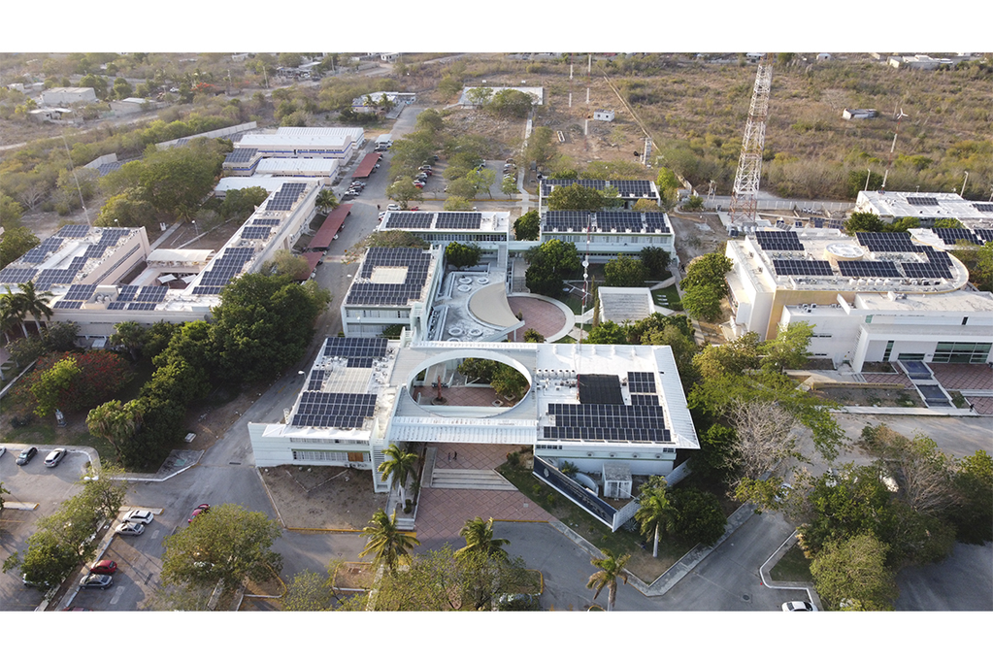
AVANCES DE PROYECTO
En esta entrega se planea la transición de un enfoque teórico a uno más práctico centrado en la experiencia del usuario.
Ajuste y amplación de requerimientos.
Prototipos de media fidelidad.
Análisis del diseño con escenario representativo.
Modelo KLM aplicado con CogTool.
Diseño preliminar de pruebas de usabilidad: escenarios, métricas e instrumentos.

Slide 3
REQUISITOS
Funcionales
No funcionales
Gestión de información.
Orientación y navegación.
Personalización y planificación.
Accesibilidad y usabilidad
Seguridad.
Mantenibilidad.
Escalabilidad.
Accesibilidad.
Rendimiento.
Usabilidad.
Compatiblidad

Slide 4
REQUISITOS FUNCIONALES
Gestión de Información.
Actualización de datos.
Detalles de actividades extracurriculares.
Notificación de cambios.
Orientación y navegación.
Ubicación en tiempo real.
Rutas accesibles.
Información de espacio.

Slide 5
REQUISITOS FUNCIONALES
Personalización y planificación.
Sincronización con calendarios externos.
Recordatorios personalizados.
Accesibilidad y usabilidad.
Búsqueda avanzada.
Modo oscuro.
Idiomas

Slide 6
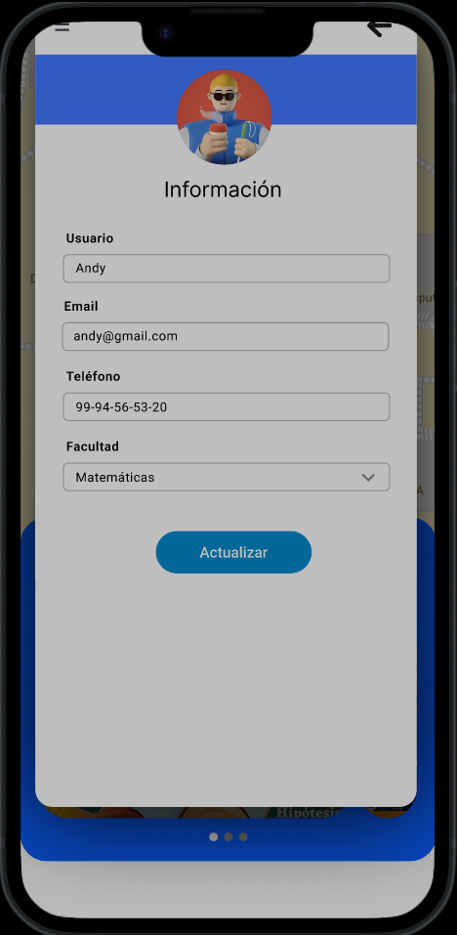
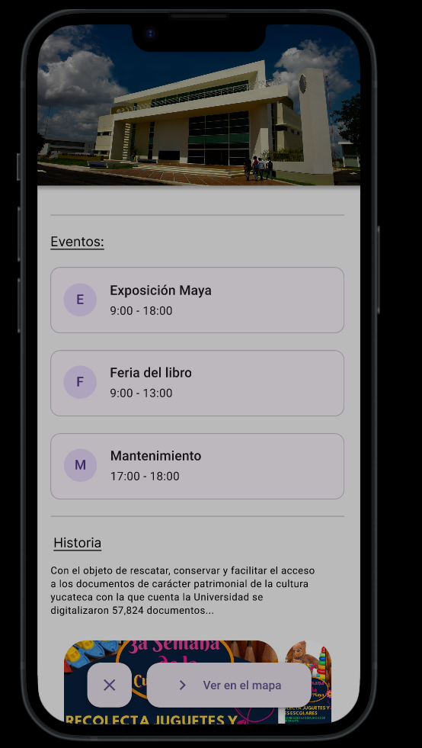
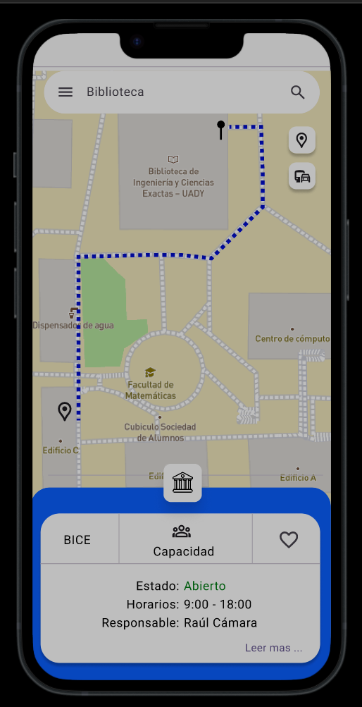
PROTOTIPOS

Slide 7
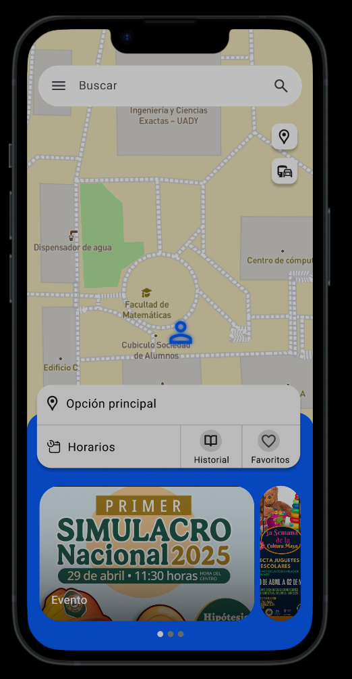
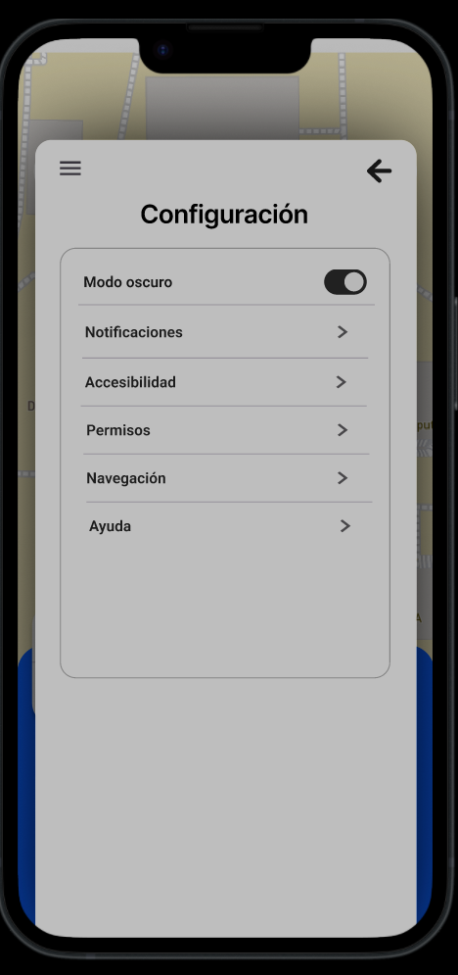
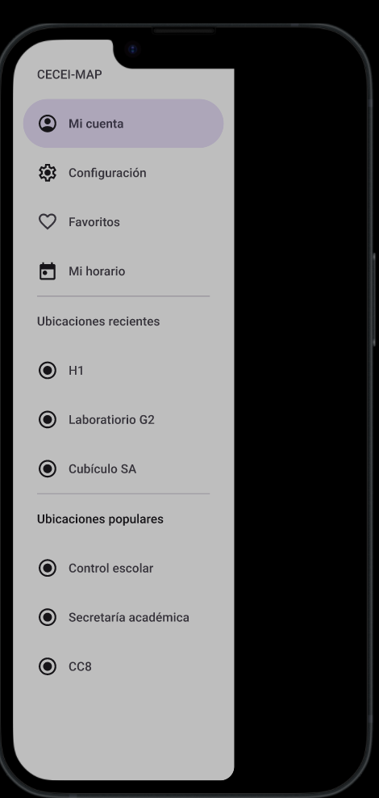
PROTOTIPOS

Slide 8
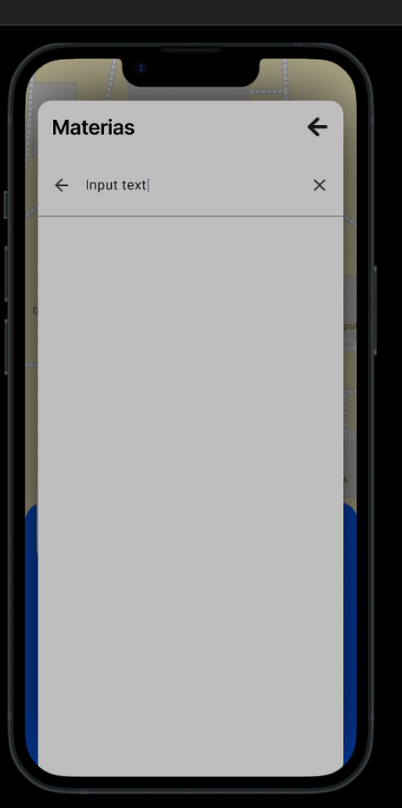
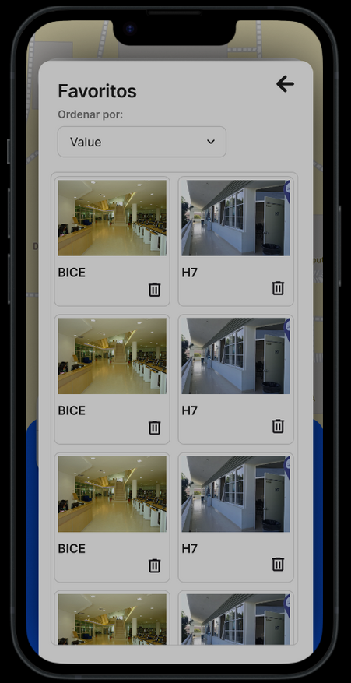
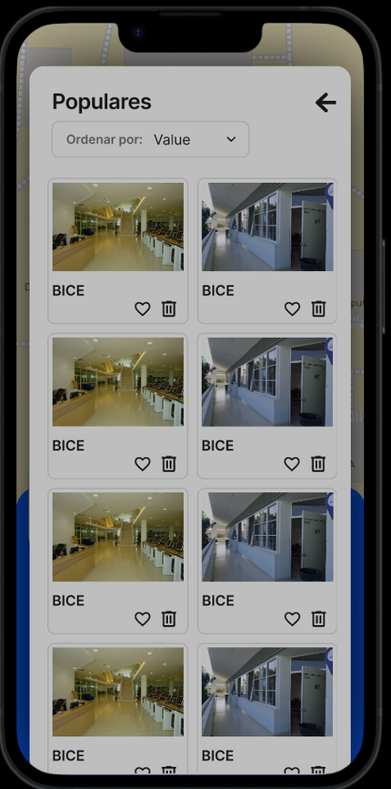
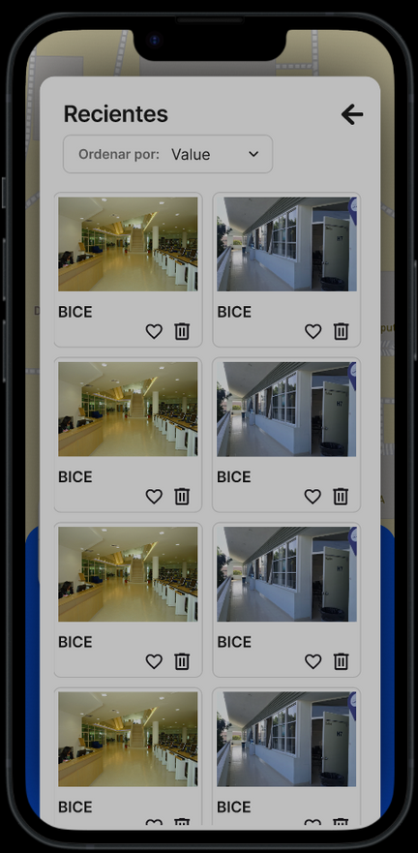
PROTOTIPOS

Slide 9


ANÁLISIS DEL DISEÑO
Se seleccionó un escenario representativo del usuario: “José busca el salón H4 usando la app CCEI-MAP desde su celular.”
El objetivo fue analizar la interfaz y tiempos estimados para lograr la tarea, mediante herramientas como CogTool y el modeo KLM.

Slide 10
ANÁLISIS DEL DISEÑO
1.Visualizar la barra de búsqueda en la parte superior. (M)
2.Llevar su dedo a la barra de búsqueda. (P)
3.Tocar la barra de búsqueda. (B)
4.Visualizar el cursor parpadeando en la barra de búsqueda. (M)
5.Llevar sus manos al teclado del celular. (H)
6.Teclear "H4". (2K)
7.Dar toque en el botón de buscar o en “enter”. (B)
8.Visualizar su ubicación actual en el mapa (usando GPS). (M)
9.Visualizar la ubicación del salón H4 en el mapa. (M)
10.Dar toque en el botón “leer más” (B)
11.Visualizar información adicional del salón en la pantalla. (M)

Slide 11
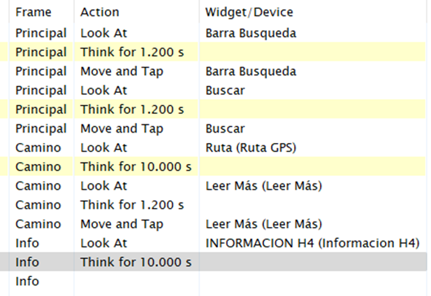
ANÁLISIS DEL DISEÑO

Slide 12
ANÁLISIS DEL DISEÑO
Se identificaron 12 pasos en la tarea del usuario, como: Visualizar barra de búsqueda, teclear “H4”, recibir indicaciones del mapa, etc.
Se asignaron operadores KLM a cada paso (M, H, K, B, P, R).
Estimación total: Manual (KLM): 52.36 segundos (~0.8 minutos).
Simulación con CogTool: 24.9 segundos.

Slide 13
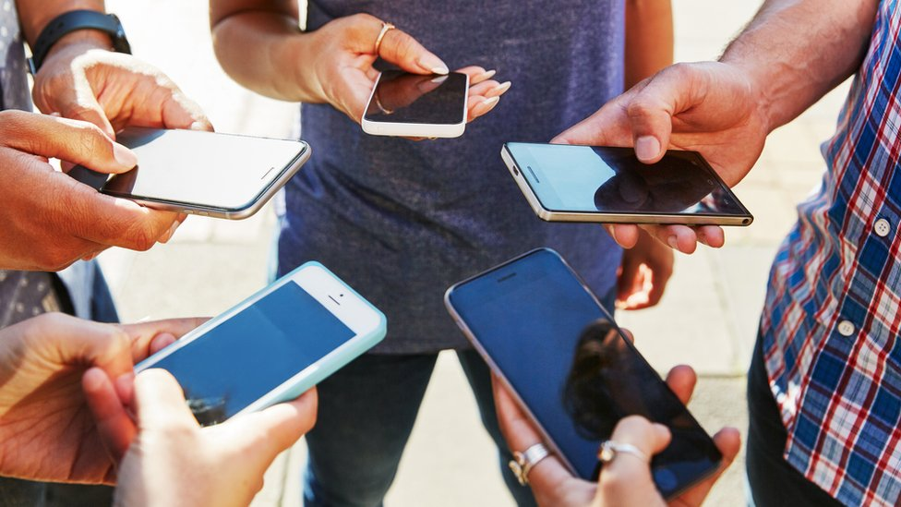
DISEÑO PRELIMINAR DE PRUEBAS DE USABILIDAD
Objetivo de la prueba.
Evaluar la facilidad con la que los usuarios pueden encontrar un aula y comprender su disponibilidad actual mediante la aplicación; al igual que evaluar la capacidad de respuesta de la interfaz del usuario.
Perfil de los parcipantes.
Numero de parcipantes: 10.
Público objetivo: Estudiantes universitarios de diferentes cursos y facultades.
Nivel de conocimientos tecnológicos: Medio-Alto.
Nivel de conococimientos de la distribución del Campus: Mixto.

Slide 14
DISEÑO PRELIMINAR DE PRUEBAS DE USABILIDAD
Escenario
Se simula una situación común: un estudiante busca un aula disponible para asistir a clase.
José usa la app del campus para buscar el salón “H4”.
Ingresa el código o número de aula, consulta su ubicación en el mapa junto con la del aula H4 y accede a información como horario, materia, profesor y futuroes eventos en caso de haberlos. Finalmente, José se dirige al aula sin problemas.
Instrumentos
Cuestionario previo a las pruebas.
Lista de cotejo de los elementos que deben verificarse antes de iniciar la prueba.
Instrumentos de observación de las mediciones de la ejecución de prueba

Slide 15
TIEMPOS DE PRUEBA
Métodos empleados
5 Minutos
Cuestionario previo a la prueba.
2 Minutos
Instrucciones para la ejecución de la tarea
8 Minutos
Ejecución de la tarea
5 Minutos
Cuestionario posterior de la prueba.
Total: 20 Minutos.

Slide 16
ASOCIACIÓN ENTRE LOS REQUERIMIENTOS Y MEDIDAS
Requerimiento funcional | Requerimiento no funcional | Medida de usabilidad
Mostrar la disponibilad y el horario de los salones | La aplicación debe proporcionar información visual | Tiempo para completar la tarea (minutos:segundos)
Buscar salón por nombre o número | La información debe ser intuituva: La tarea debe completarse en menos de 5 minutos | Número de errores/intentos incorrectos

Slide 17
MUCHAS
GRACIAS

